Slide 1
স্বাগতম
মোঃ মাহাবুর রশিদ

Slide 2
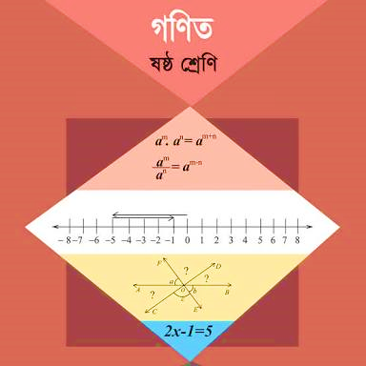
পরিচিতি
শ্রেণীঃ ৬ষ্ঠ
বিষয়ঃ গণিত
অধ্যায়ঃ ১ম
সময়ঃ ৪৫ মিনিট
তাং ১২/১২/২০২০
মোঃ মাহাবুর রশিদ
সহকারি শিক্ষক(গণিত)
বরেন্দ্র একাডেমী মাধ্যমিক বিদ্যালয়
নিয়ামতপুর, নওগাঁ
মোবাইল নং ০১৭৪১-১৯৮৪৮০
Email: mahaburrashidict56@gmail.com
মোঃ মাহাবুর রশিদ

Slide 3
নিচে বিভিন্ন ধরনের আয়তক্ষেত্র দেখানো হলো
আয়তক্ষেত্রগুলোর মধ্যে কোন্‌ আয়তক্ষেত্রটি common আয়তক্ষেত্র ?
৩ × ৫ =
৩
৫
৩ × ১০ =
৩ × ১৫ =
৬ ×১০ =
মোঃ মাহাবুর রশিদ

Slide 4
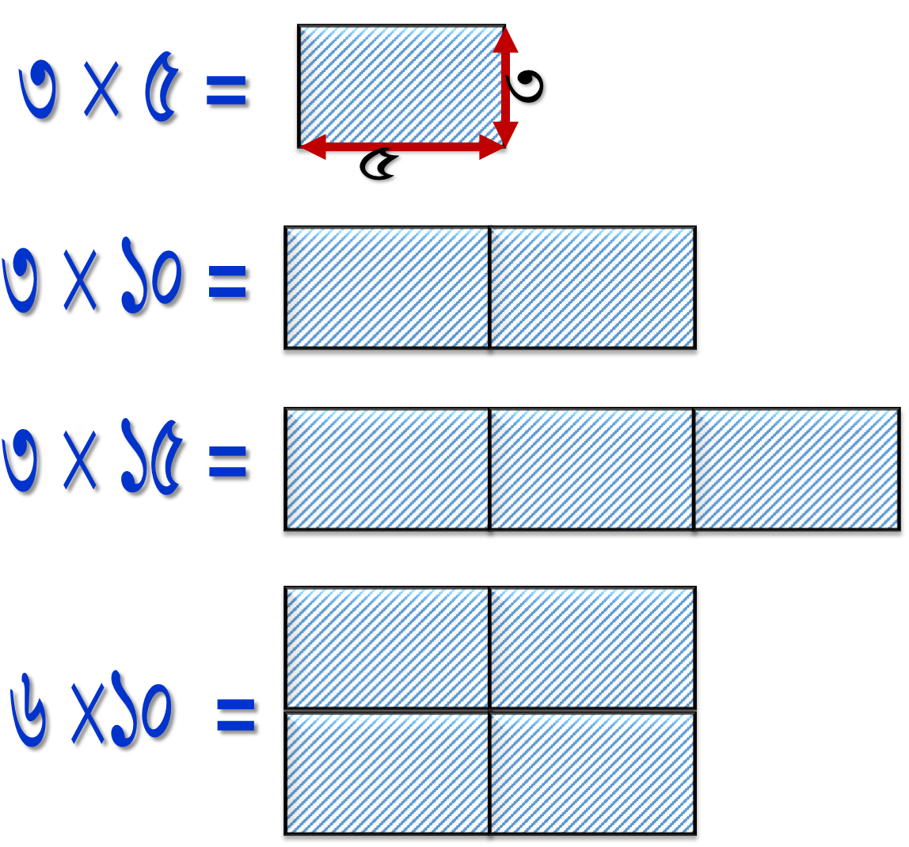
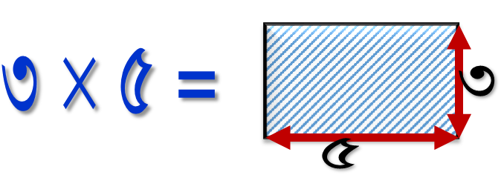
এসো নিচের সমস্যা নিয়ে একটু চিন্তা করি
৩ x ৫ আয়তক্ষেত্রটি, সকল আয়তক্ষেত্রে common থাকায় এটি সকল আয়তক্ষেত্রের গরিষ্ঠ সাধারণ গুণনীয়ক।
গরিষ্ঠ
সাধারণ
গূ্ণনীয়ক
মোঃ মাহাবুর রশিদ

Slide 5
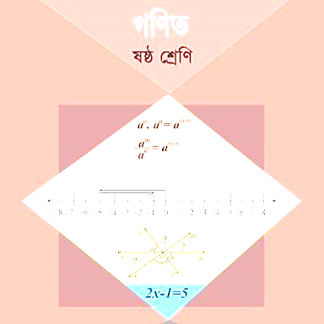
আজকের পাঠের শিরোনাম...
গ.সা.গু.।
মোঃ মাহাবুর রশিদ

Slide 6
শিখনফল
পাঠশেষে শিক্ষার্থীরা -
 গ . সা . গু কী তা বলতে পারবে ;
 গুণনীয়কের সাহায্যে গ . সা . গু নির্ণয় করতে পারবে ;
 মৌলিক গুণনীয়কের সাহায্যে গ . সা . গু নির্ণয় করতে পারবে ;
 ভাগের সাহায্যে গ . সা . গু নির্ণয় করতে পারবে ।
মোঃ মাহাবুর রশিদ

Slide 7
চলো গ.সা.গু কী তার একটি ভিডিও দেখি
মোঃ মাহাবুর রশিদ

Slide 8
12 এর গুণনীয়ক
৩০ এর গুণনীয়ক
১২
১
৩০
১
৬
৫
৬
২
৬
৬
৩
২
৩
২
মোঃ মাহাবুর রশিদ

Slide 9
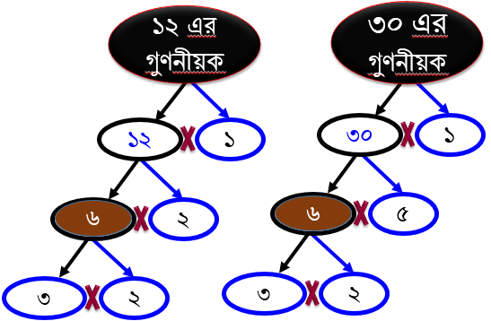
গরিষ্ঠ
গুণনীয়ক
সাধারণ
প্রদত্ত সংখ্যাগুলোর সাধারণ গুণনীয়কগুলোর মধ্যে সবচেয়ে বড় গুণনীয়ককে ঐ সংখ্যাগুলোর গরিষ্ঠ সাধারণ গুণনীয়ক ( গ.সা.গু ) বলে ।
মোঃ মাহাবুর রশিদ

Slide 10
গুণনীয়কের সাহায্যে গ.সা.গু নির্ণয় ;
1৮ এর গুণনীয়ক
৪২ এর গুণনীয়ক
১৮
১
42
১
৬
৭
৬
৩
৬
৬
৩
৩
২
৩
২
২
৩
২
মোঃ মাহাবুর রশিদ

Slide 11
একক কাজ
গুণনীয়কের সাহায্যে গ.সা.গু নির্ণয় কর ;
৪ , ৮ ও ১২
মোঃ মাহাবুর রশিদ
Notes:
একক কাজের নির্ণেয় গ.সা.গু = ৪ ।

Slide 12
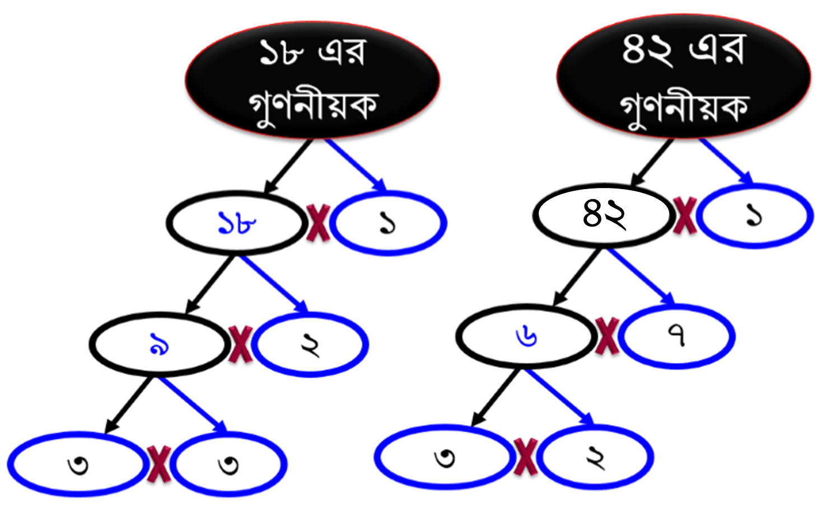
মৌলিক গুণনীয়কের সাহায্যে গ.সা.গু নির্ণয়;
মোঃ মাহাবুর রশিদ

Slide 13
গুণনীয়ক ও মৌলিক গুণনীয়কের সাহায্যে গ.সা.গু নির্ণয় কর ;
২৪ , ৩৬ ও ৭২
মোঃ মাহাবুর রশিদ
Notes:
একক কাজের নির্ণেয় গ.সা.গু = ১২ ।

Slide 14
ভাগ প্রক্রিয়ায় গ.সা.গু নির্ণয় ;
২৮ , ৪৮ ও ৭২
মোঃ মাহাবুর রশিদ
Notes:
নির্ণেয় গ.সা.গু = ৪

Slide 15
জোড়ায় কাজ
৪০ লিটার
১৫ লিটার
সর্বাধিক কত মাপের মগ দ্বারা বালতি দু’টি তরলে পূর্ণ করা যাবে এবং কোন বালতিতে কত মগ তরল আছে নির্ণয় কর ।
মোঃ মাহাবুর রশিদ
Notes:
সমাধান ; ৫লিটার মগ এবং ৮মগ ও ৩মগ

Slide 16
✗
মূল্যায়ন
✓
৩। 8 , 12 ও 1৫ এর গ.সা.গু নিচের কোনটি ?
২। 8 , 12 ও 16 এর সাধারণ মৌলিক গুণনীয়ক নিচের কোনটি ?
১। ১২ , ১৮ ও ২৪ এর গ.সা.গু নিচের কোনটি ?
(ক) ২
(খ) ২ , ৩
(খ) ২
(ক) ১
(খ) ৩
(ক) ২
(গ) ২ , ৪
(ঘ) ৪
(ঘ) ৪
(গ) ৩
(ঘ) ৬
(গ) ৪
মোঃ মাহাবুর রশিদ

Slide 17
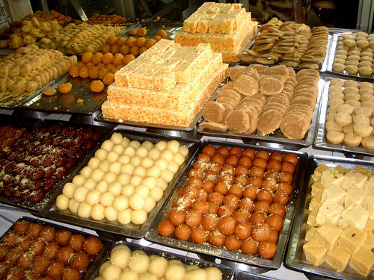
বাড়ির কাজ
মিষ্টান্ন ভান্ডার
ক্রয় করে ⇒ | চমচম ৪০১ টি | রসগোল্লা ২২৭ টি | সন্দেশ ১৫৯ টি
সমান ভাবে প্যাকেট শেষে অবশিষ্ট থাকে⇒ | চমচম ১১ টি | রসগোল্লা ৬টি | সন্দেশ ৩টি
সর্বাধিক কত প্যাকেট মিষ্টি হয়েছে নির্ণয় কর এবং প্রতি প্যাকেটে কোন প্রকার কয়টি করে মিষ্টি ছিল তা নির্ণয় কর ।
মোঃ মাহাবুর রশিদ

Slide 18
ধন্যবাদ সবাইকে
মোঃ মাহাবুর রশিদ

